Slide 1

FEHLER IM UNTERRICHT

Slide 2
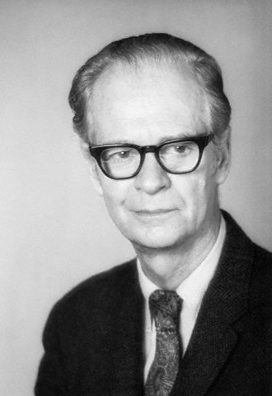
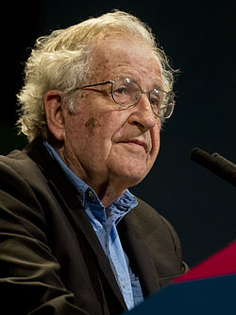
Wer sind diese wichtigsten Personen?

Slide 3
SPRACHERWERBSTHEORIEN
Behaviorismus
Nativismus

Slide 4
BEHAVIORISMUS
Was wird in dieser Theorie untersucht?
„der Mensch ist das, was er gelernt hat“
- erklären Sie dieses Zitat

Slide 5
BEHAVIORISMUS
Ende des 19. und Anfang des 20. Jahrhunderts
WATSON, SKINNER
Spracherwerb durch Nachahmung
Imitation und Verstärkung sind für Skinner (1957) die zentralen Erklärungsansätze für Spracherwerb
Emotionen, Motivation werden nicht berücksichtigt
Kinder imitieren nur das, was sie sehen
Kinder hören und schaffen nichts selbständig
Gehirn wird als eine Art „Black Box“ gesehen
durch Reize werden die Reaktionen des Lernenden beeinflusst
1) Was imitieren die Kinder von Lehrern? Worauf müssen die Lehrer vorwiegend aufpassen?
2) Werden die Fehler als notwendige Entwicklungsstadien innerhalb des Lernprozesses angesehen?
3) Wie verstehen Sie - das Gehirn wird als eine Art „Black Box“ gesehen (im Bereich der Fehler?)
4) Kann der Lehrer mit dem Lob oder mit der Bestrafung die Fehler bei Schülern reduzieren? Was meinen Sie?

Slide 6
NATIVISMUS
Was verstehen Sie unter dieser Theorie?
Wie unterscheidet sich diese Theorie von Behaviorismus?
Werden die Fehler als notwendige Entwicklungsstadien innerhalb des Lernprozesses angesehen?
Welche Fehler können hier entstehen? (im Vergleich mit Behaviorismus)
http://www.ceskatelevize.cz/porady/10441294653-hyde-park-civilizace/214411058080613-noam-chomsky

Slide 7
NATIVISMUS
Naom Chomsky! – berühmt machte ihn seine Theorie der Universalgrammatik
Kinder erwerben die Sprache intuitiv – unbewusst
das Kind lernt Sprache nicht Satz für Satz, sondern erwirbt die spezifischen Regeln seiner Muttersprache
Menschen bilden vielmehr aus einem begrenzten Wortschatz und einem festen Regelsystem ständig neue Sätze
wir werden mit bestimmten kognitiven Modulen geboren, die uns erlauben, bestimmte Fähigkeiten zu lernen
- die nativistische Position geht davon aus, dass grammatisches Wissen angeboren ist (Chomsky)

Slide 8
AFFEKTIVER FILTER
Was bedeutet affektiver Filter?

Slide 9
AFFEKTIVER FILTER
emotinale Reaktion die einen Lernprozess beeinflusst
wenn der Lernende ohne Stress ist, lernt er mehr und besser
der Lernende hat keine Angst fehler zu machen
er versucht im Unterricht mehr zu sprechen
der Lernende hat sicherlich Fehler aber er kann mit ihnen mehr lernen
das Selbstwertgefühl des Lernenden ist hoch und hilft auch dem Lernenden, schneller zu lernen

Slide 10


